Slide 1
29
Instituto de Líderes Cristianos
Administración Básica para Ministerios Cristianos
Gabriela Tijerina-Pike, Ph.D.

Slide 2
U. 10 Dirección II L. 2 Oportunidades
Instituto de Líderes Cristianos
Administración Básica para Ministerios Cristianos
Gabriela Tijerina-Pike, Ph.D.

Slide 3
Administración
Planeación
Organización
Dirección
Instituto de Líderes Cristianos
Administración Básica para Ministerios Cristianos
Gabriela Tijerina-Pike, Ph.D.

Slide 4
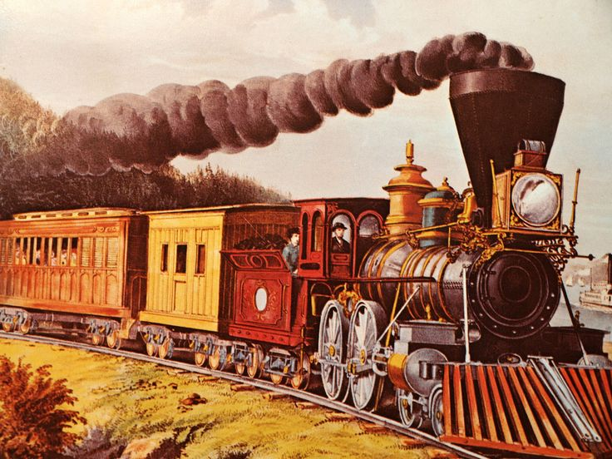
Número
Entendimiento

Slide 5
☺
Instituto de Líderes Cristianos
Administración Básica para Ministerios Cristianos
Gabriela Tijerina-Pike, Ph.D.

Slide 6
Oportunidades
de servir
Instituto de Líderes Cristianos
Administración Básica para Ministerios Cristianos
Gabriela Tijerina-Pike, Ph.D.

Slide 7
Necesidades
pendientes de satisfacer
Instituto de Líderes Cristianos
Administración Básica para Ministerios Cristianos
Gabriela Tijerina-Pike, Ph.D.

Slide 8
¿Mis oportunidades? ¿Mis necesidades?
Instituto de Líderes Cristianos
Administración Básica para Ministerios Cristianos
Gabriela Tijerina-Pike, Ph.D.

Slide 9
¿Las oportunidades
de otros?
¿Las necesidades
de otros?
Instituto de Líderes Cristianos
Administración Básica para Ministerios Cristianos
Gabriela Tijerina-Pike, Ph.D.

Slide 10
¿Oportunidades
de la Iglesia?
¿Necesidades
de la Iglesia?
Instituto de Líderes Cristianos
Administración Básica para Ministerios Cristianos
Gabriela Tijerina-Pike, Ph.D.

Slide 11
Número
Entendimiento

Slide 12
Iglesia
Dirección
Instituto de Líderes Cristianos
Administración Básica para Ministerios Cristianos
Gabriela Tijerina-Pike, Ph.D.

Slide 13
Aprovecha las oportunidades para servir a la Iglesia
Instituto de Líderes Cristianos
Administración Básica para Ministerios Cristianos
Gabriela Tijerina-Pike, Ph.D.

Slide 14
Aprovecha las oportunidades para servir a la Iglesia
¡NO ES EGOÍSMO!
Instituto de Líderes Cristianos
Administración Básica para Ministerios Cristianos
Gabriela Tijerina-Pike, Ph.D.

Slide 15
Salvación
del Juicio de Dios
por la gracia de Jesucristo
mediante la fe.
Número
Entendimiento

Slide 16
¿Cómo inicio?
¿Cómo continúo?
Instituto de Líderes Cristianos
Administración Básica para Ministerios Cristianos
Gabriela Tijerina-Pike, Ph.D.

Slide 17
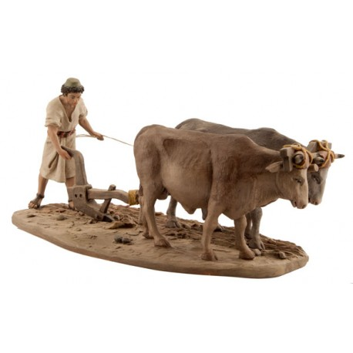
Lucas 9:62
Instituto de Líderes Cristianos
Administración Básica para Ministerios Cristianos
Gabriela Tijerina-Pike, Ph.D.

Slide 18
¿Cómo inicio?
¿Cómo continúo?
Con buena DIRECCIÓN
aprovechando oportunidades
Instituto de Líderes Cristianos
Administración Básica para Ministerios Cristianos
Gabriela Tijerina-Pike, Ph.D.

Slide 19
Tarea No. 29
1. Describir 5 ó más oportunidades para satisfacer las necesidades de la Iglesia.
Instituto de Líderes Cristianos
Administración Básica para Ministerios Cristianos
Gabriela Tijerina-Pike, Ph.D.

